Slide 1
«Яблочный спас»

Slide 3
Конкурс
«Блюда из яблок»

Slide 4
Конкурс
«Собери урожай»

Slide 6
Конкурс
«Яблочный комплимент»

Slide 7
Конкурс
«Наливное яблочко»

Slide 9
Конкурс
«Самый быстрый»

Slide 10
Синап

Slide 11
Ранет

Slide 12
Конкурс
«Собери пословицу»

Slide 13
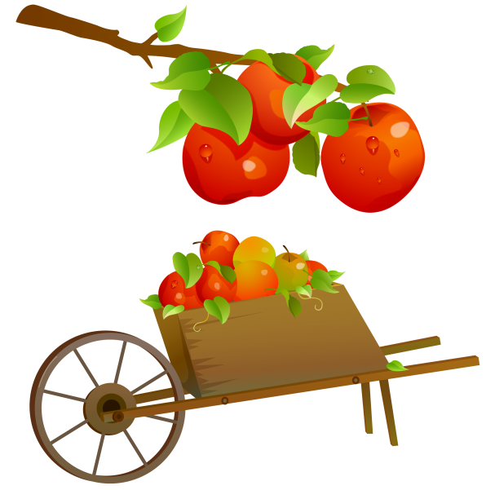
От
от
ели -
яблочко,
шишка.
а
яблоньки -

Slide 15
Спасибо за внимание!

